Slide 1
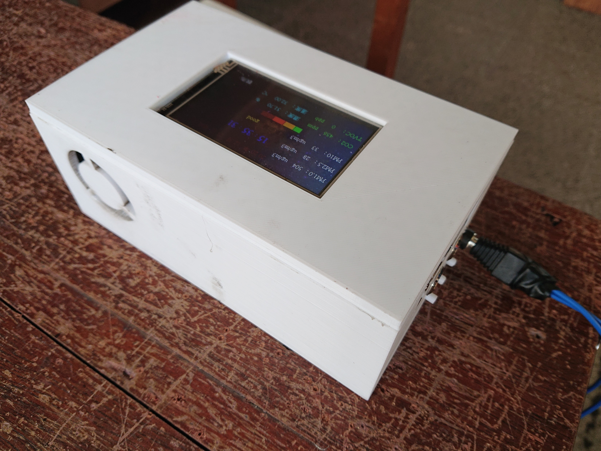
找出看不見的殺手 — 空氣汙染監測系統
班級：電機三甲
組員：鍾恩貴
指導老師：王彥貿 師

Slide 2
目錄
1.摘要
2.研究動機
3.研究目的
4.研究設備及器材
5.研究過程與方法
6.成品
7.結論
8.參考資料

Slide 3
壹.摘要
邁入高職階段開始學習程式語言以及軟硬體結合應用，在現今資訊科技蓬勃發展的時代，寫程式變成了當代人必修的課題，搭配這幾年興起的物聯網技術，本研究利用感測器以及物聯網系統打造出一套簡易的空氣品質監測系統，再加上一個自製的簡易空氣清淨機以用來來解決室內空氣品質較差的問題。

Slide 4
貳.研究動機
身為土身土長的臺灣人對於空氣汙染一定感同身受，尤其是每年冬天時中南部地區的霾害尤其嚴重，當然不只冬天，臺灣本地一年四季空氣汙染都很嚴重，我們就以此為靈感來源，製作出一個可以隨身攜帶的空氣品質監測系統，在空氣汙染過多時提醒我們將口罩戴上或者避免出門，當然就算是待在室內，空氣品質或多或少還是會受到室外影響，為了解決這個問題，我們決定製作一個空氣清淨機來解決室內空氣難以流通導致品質較差的問題。

Slide 5
參.研究目的
1.利用自製的空氣清淨機解決室內空氣品質不良的問題。
2.利用感測器採樣co₂、pm2.5等數據做後期採樣分析。
3.利用測得的數據決定空氣清淨機是否啟動，研究軟硬體的結合。

Slide 6
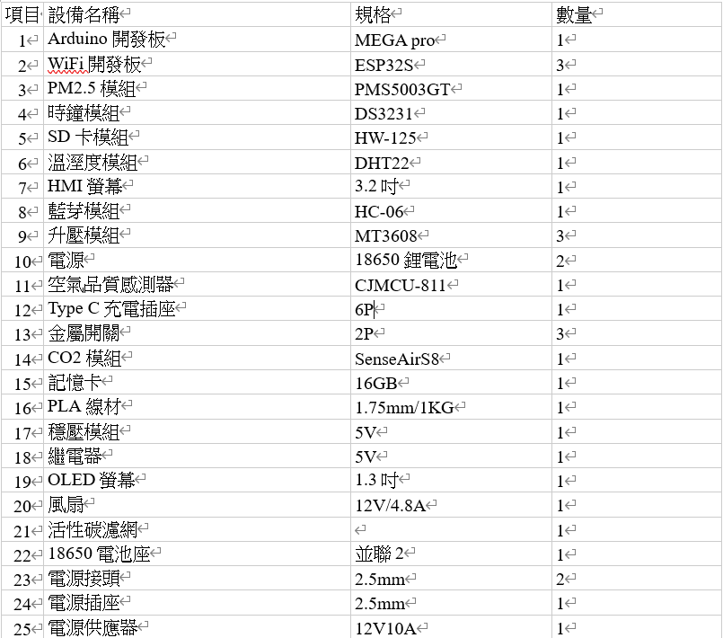
肆.研究設備及器材

Slide 7
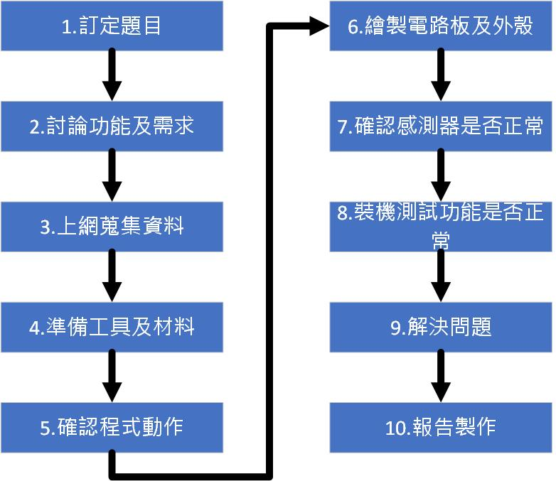
伍.研究過程與方法
(一)研究過程流程圖

Slide 8
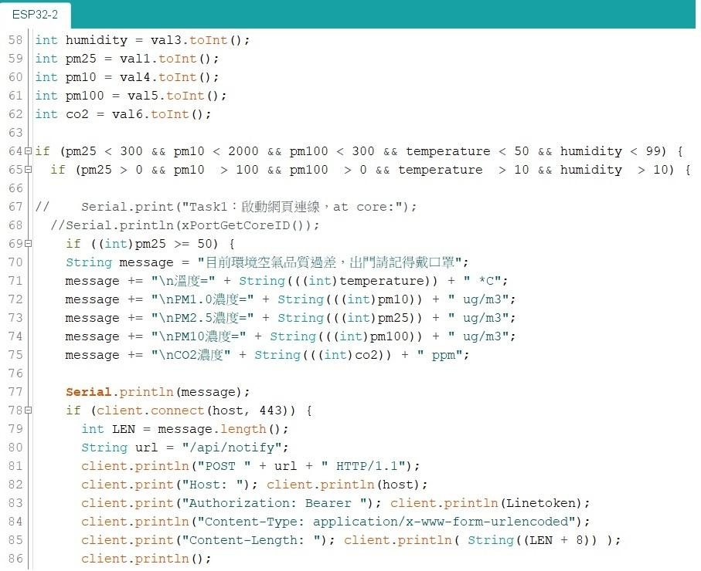
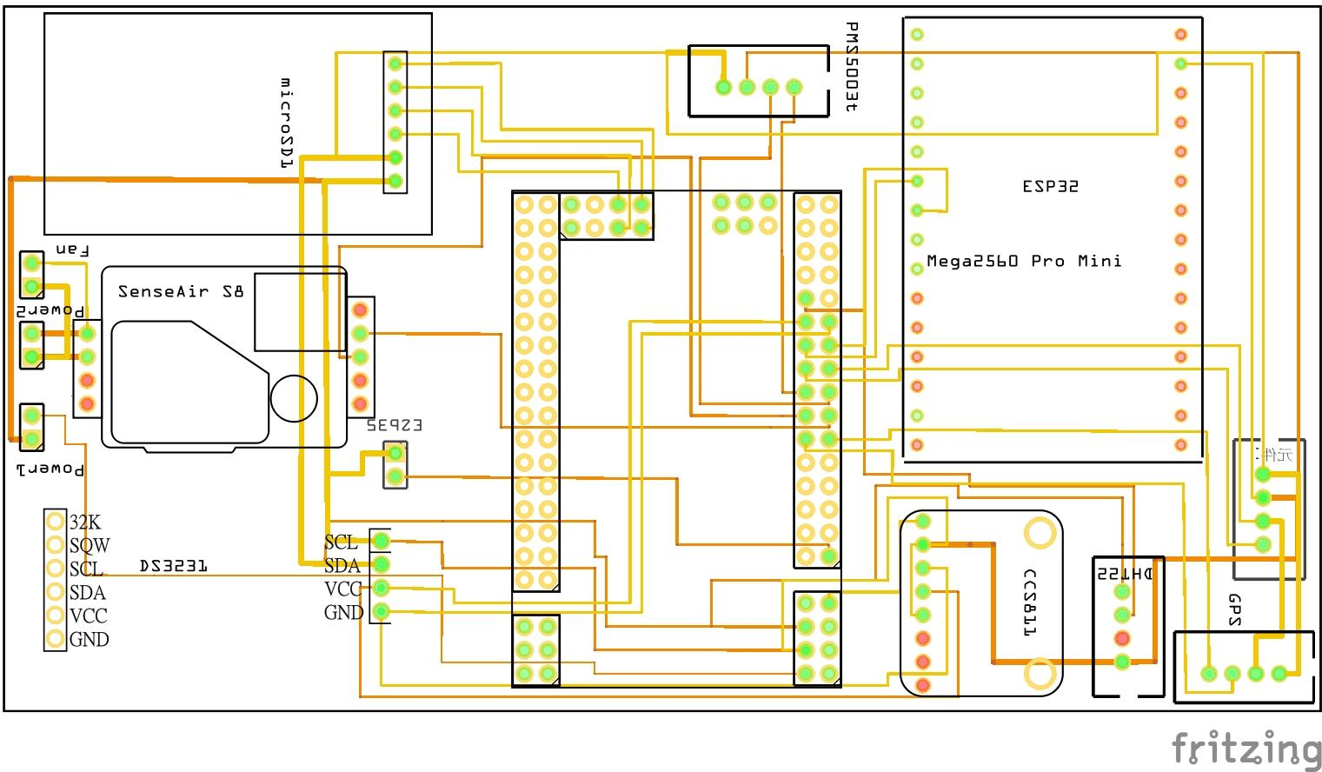
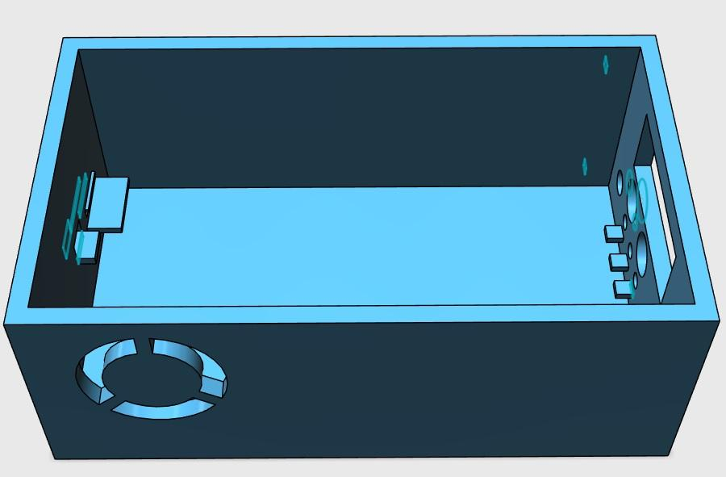
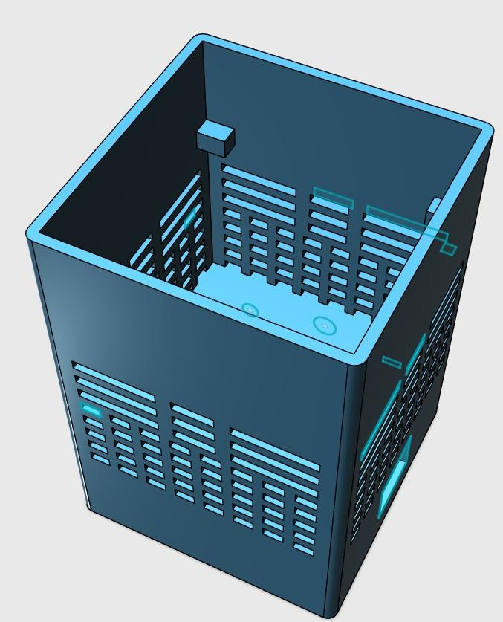
(二)研究過程
一、製作流程
編寫程式 | 繪製電路板
繪製3D外殼

Slide 9
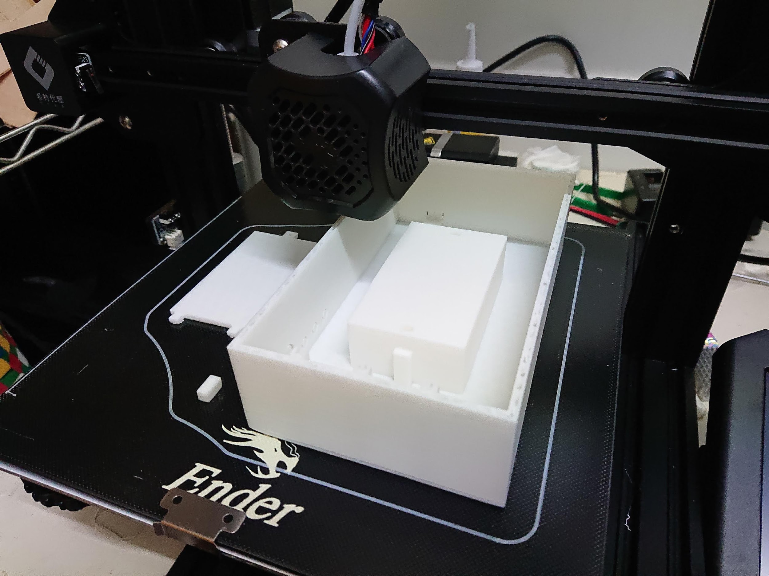
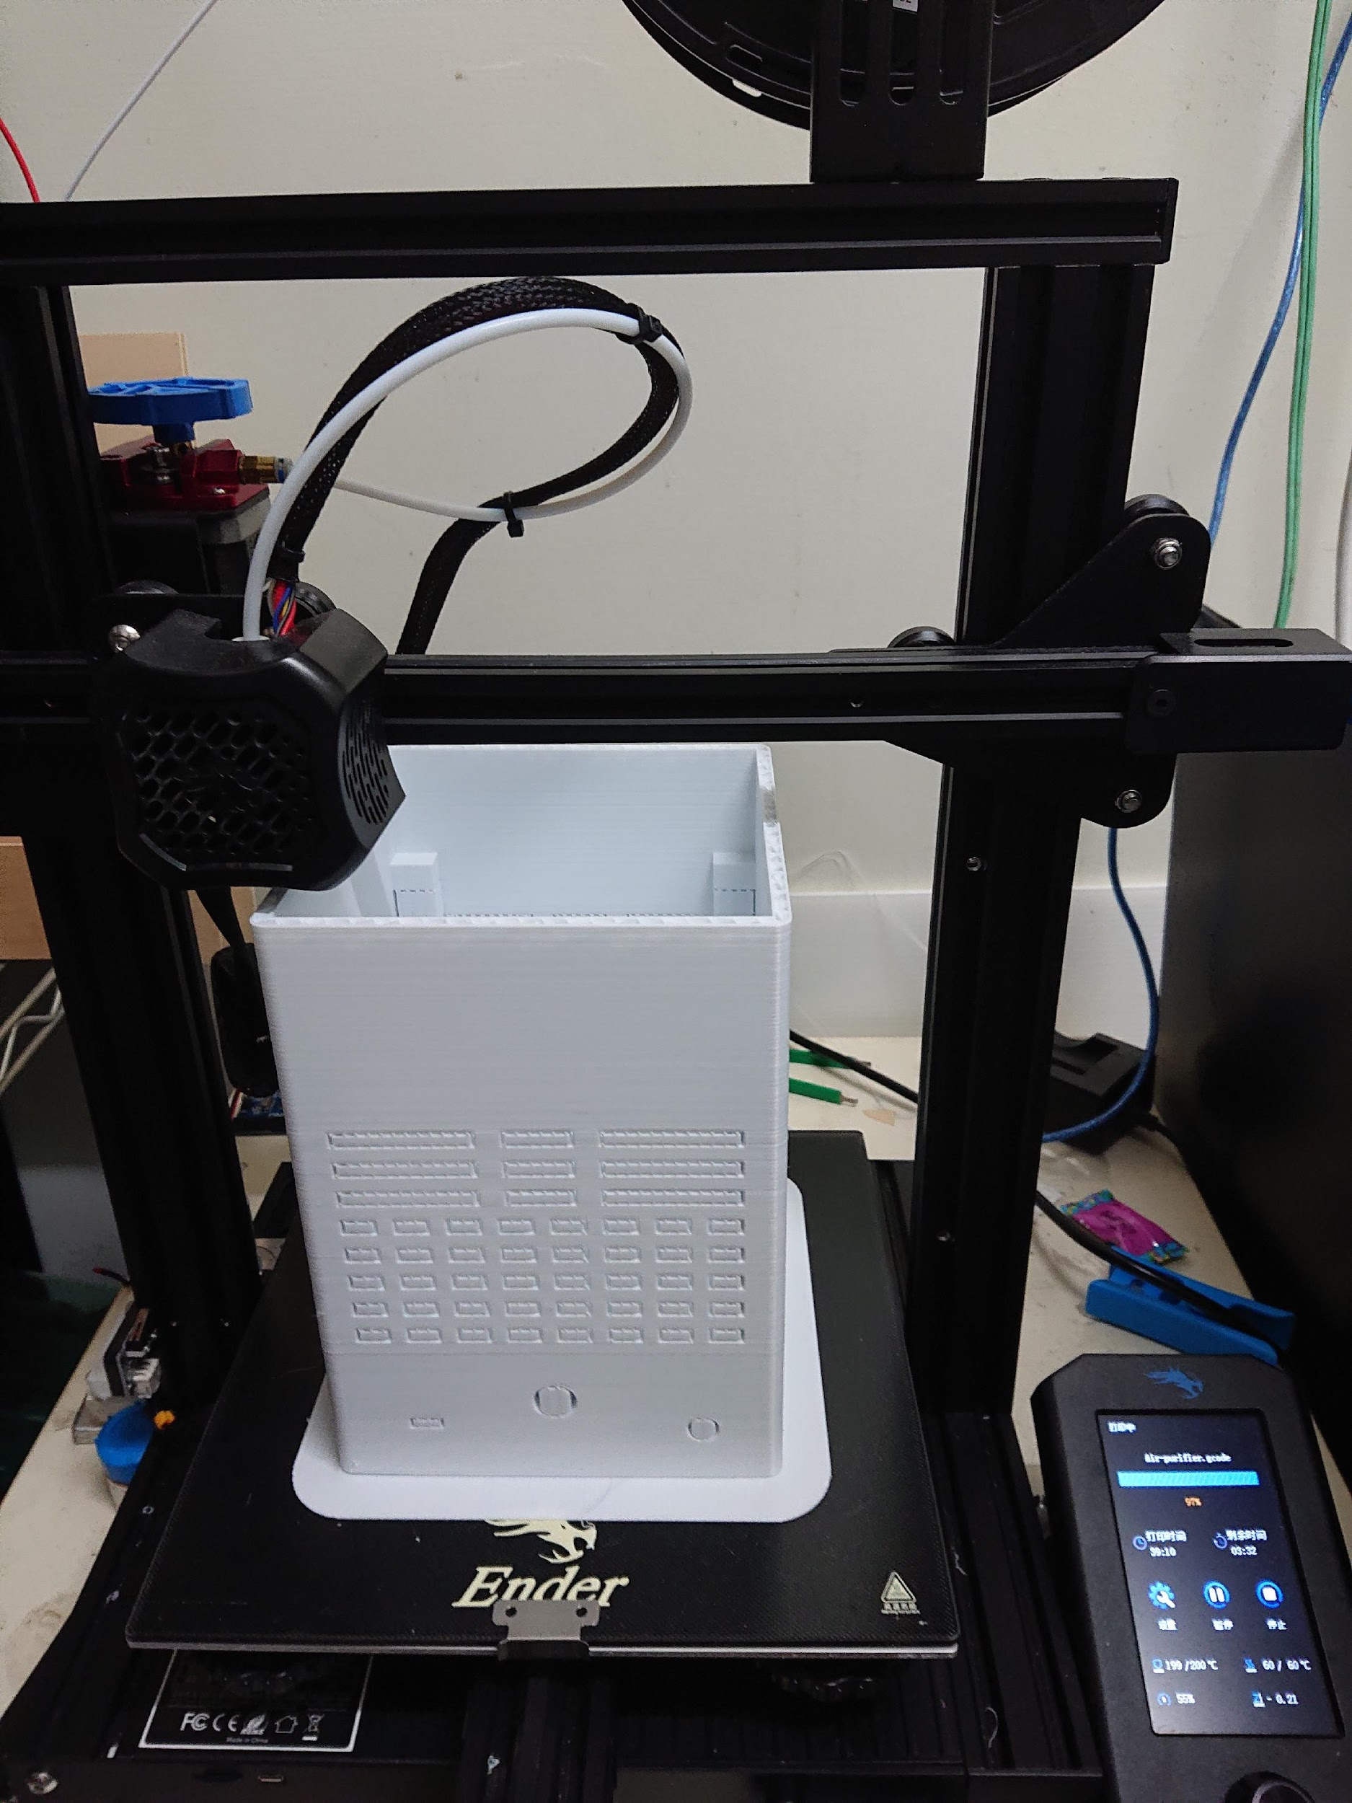
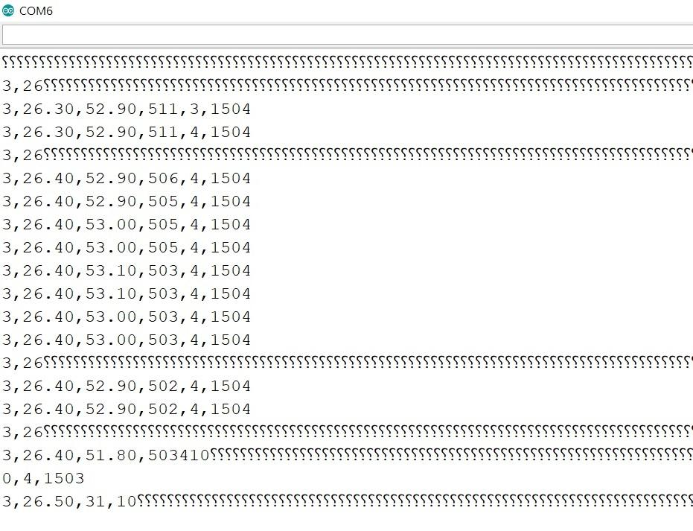
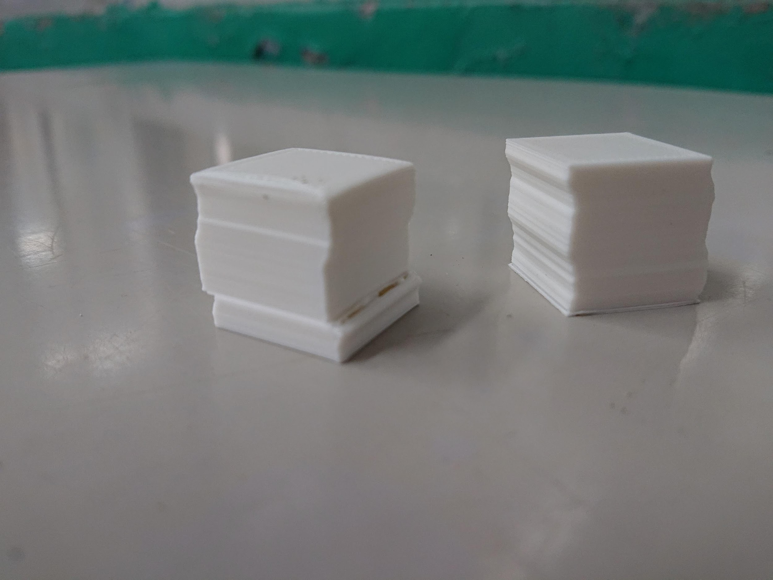
3D列印
程式故障排除 | 3D列印機故障排除

Slide 10
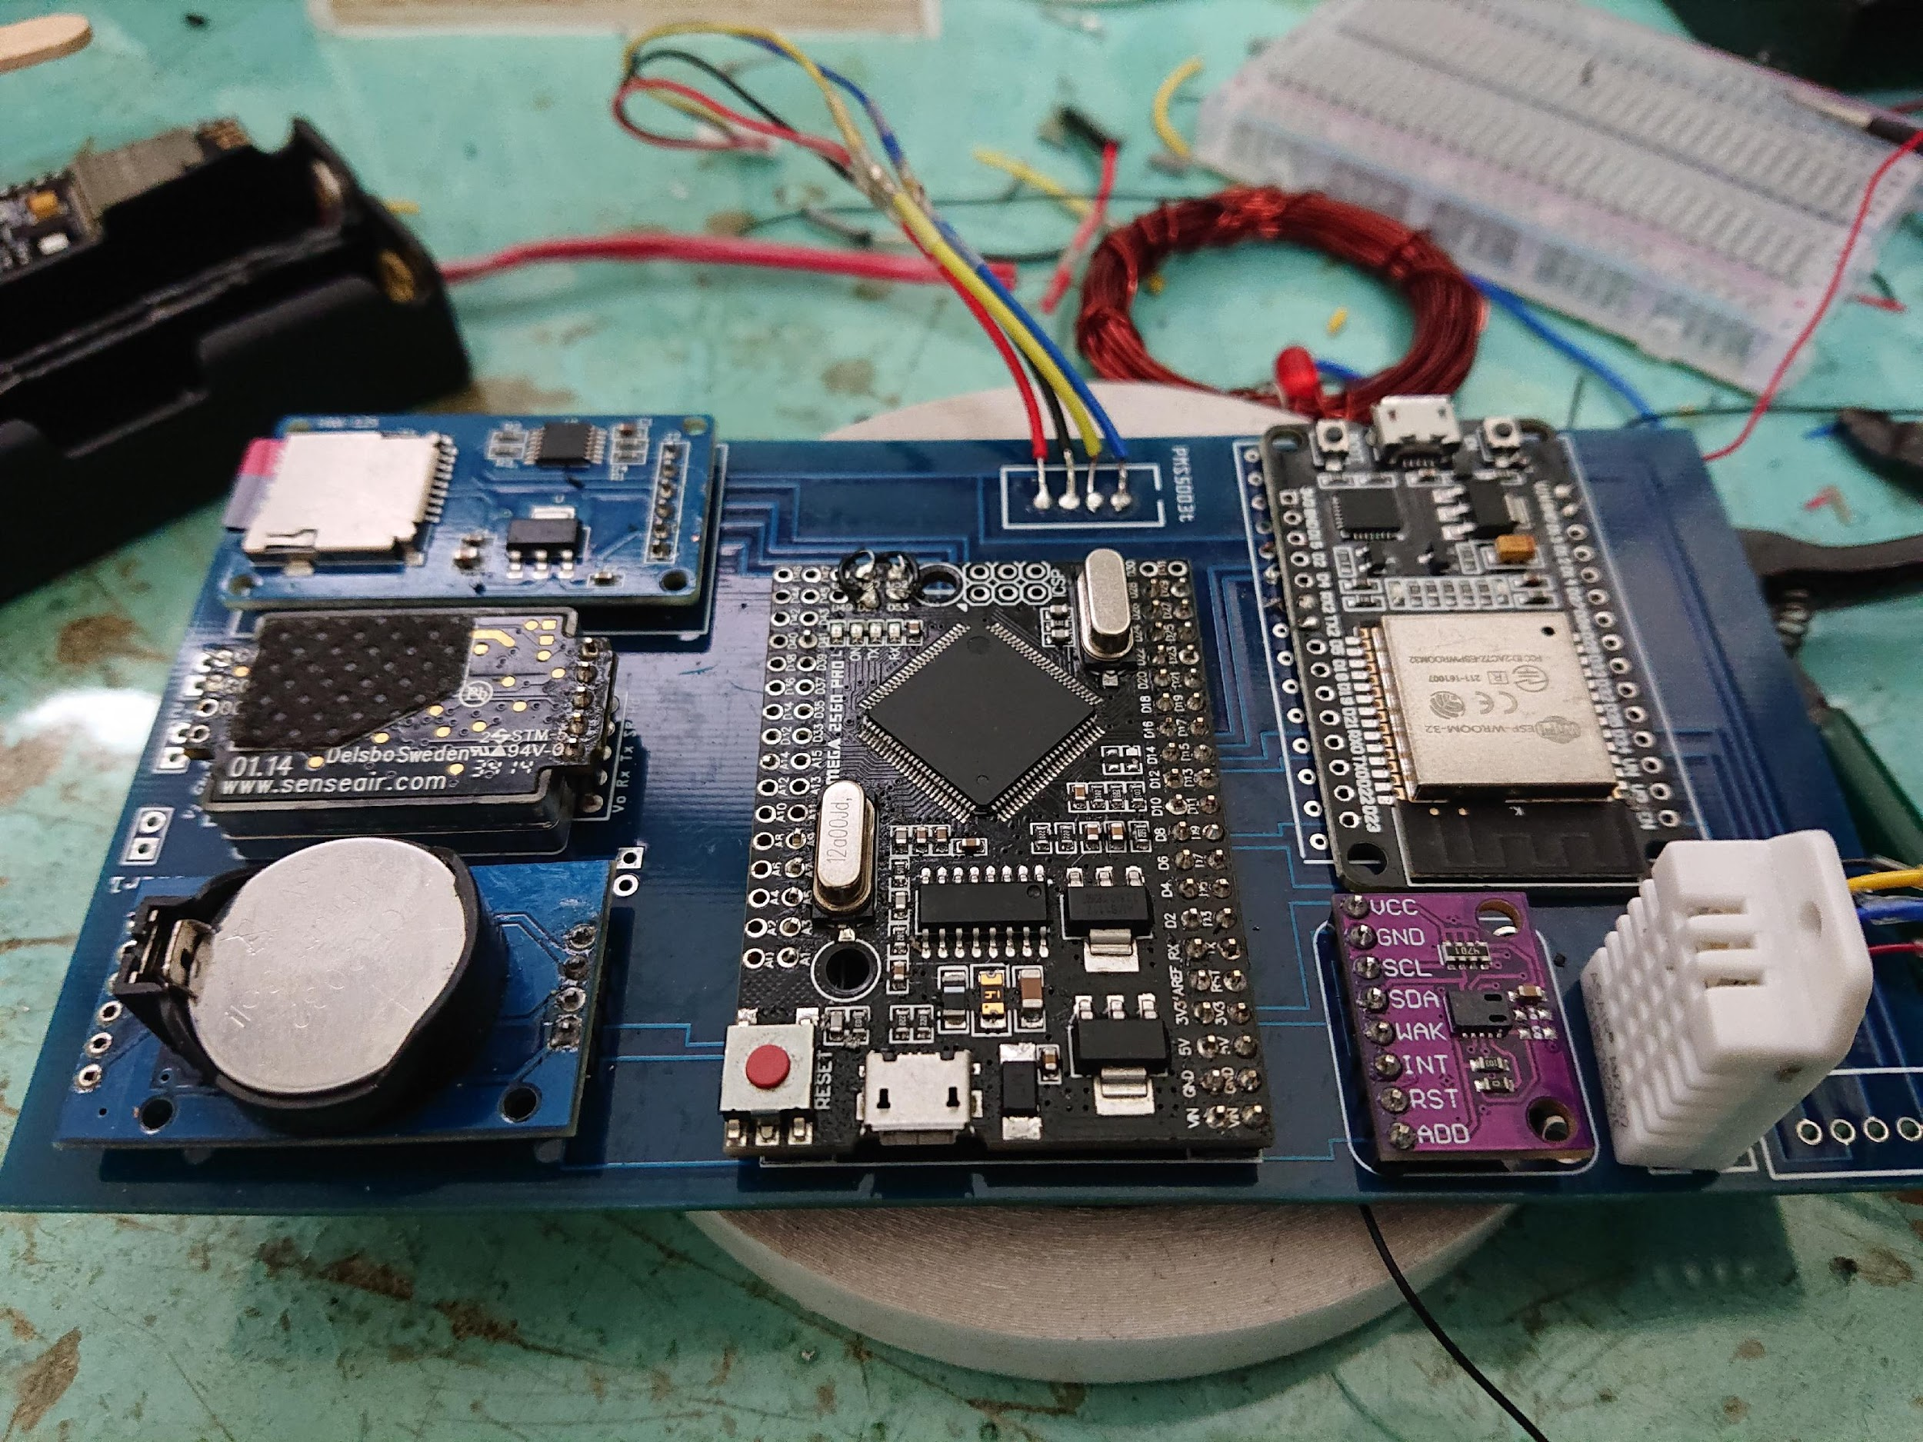
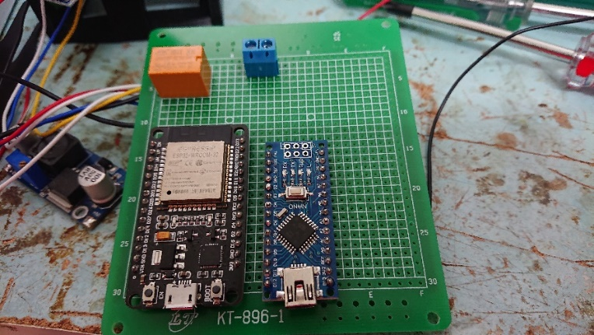
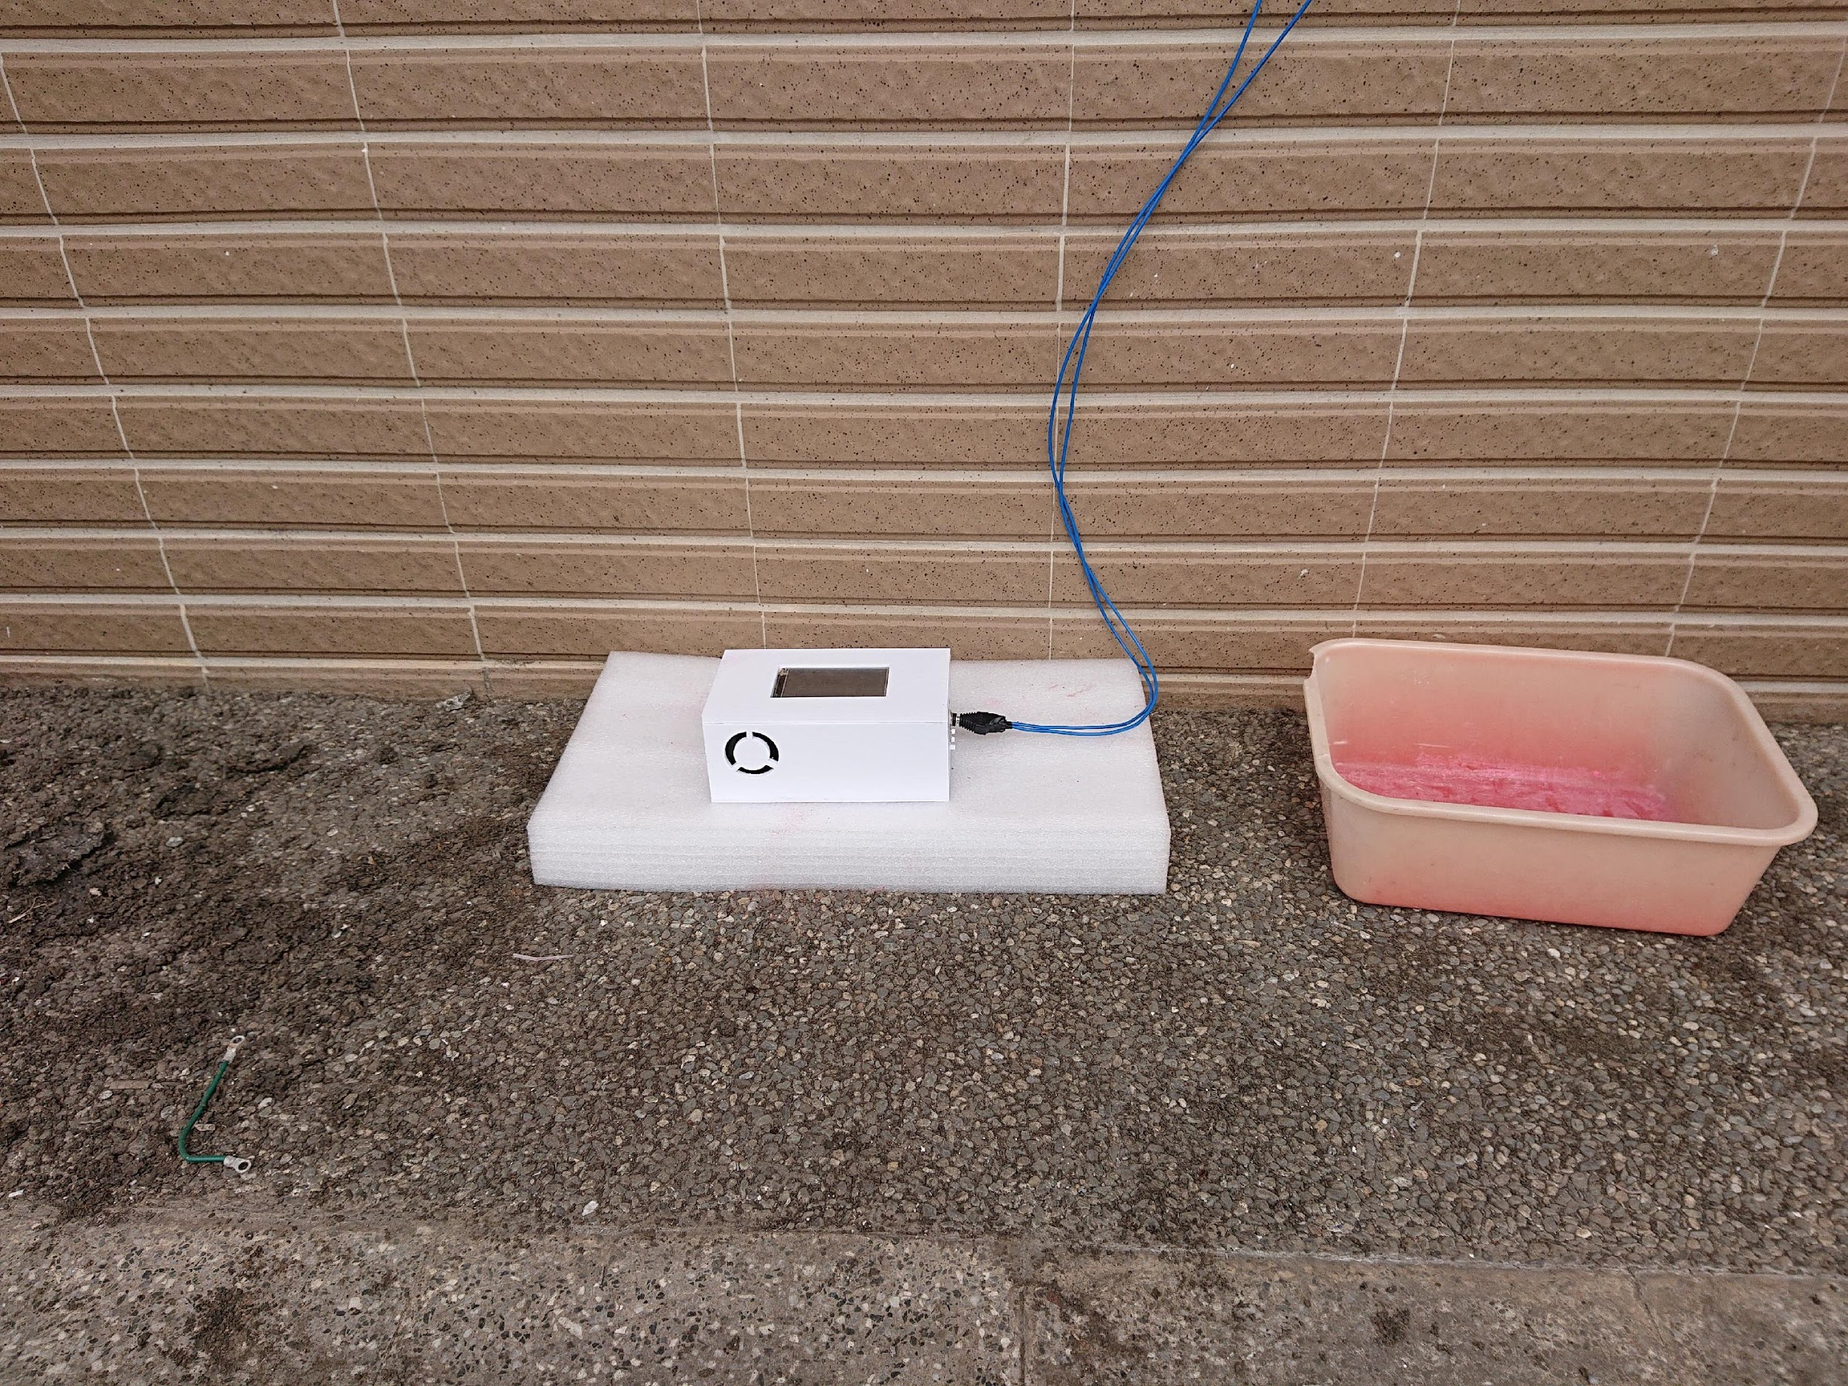
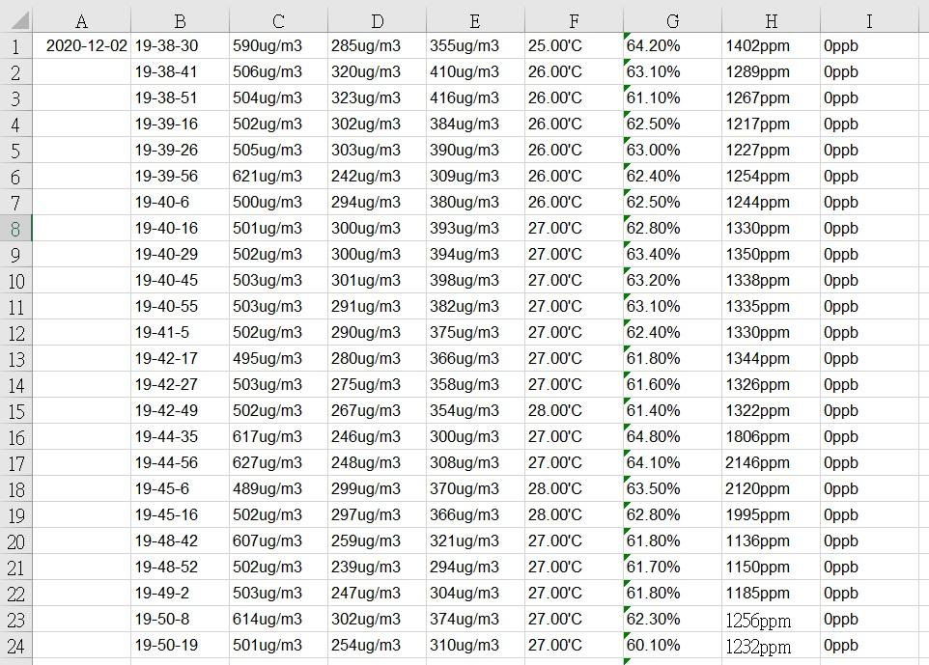
電路焊接及組裝
放置戶外測量數據 | 紀錄戶外數據

Slide 11
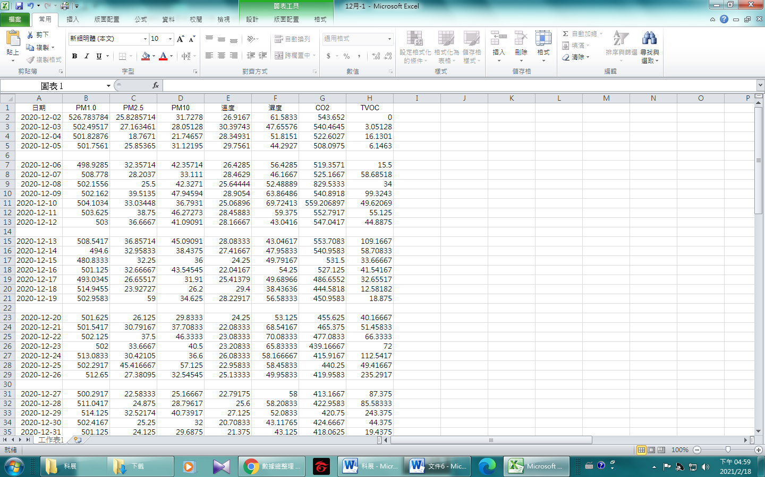
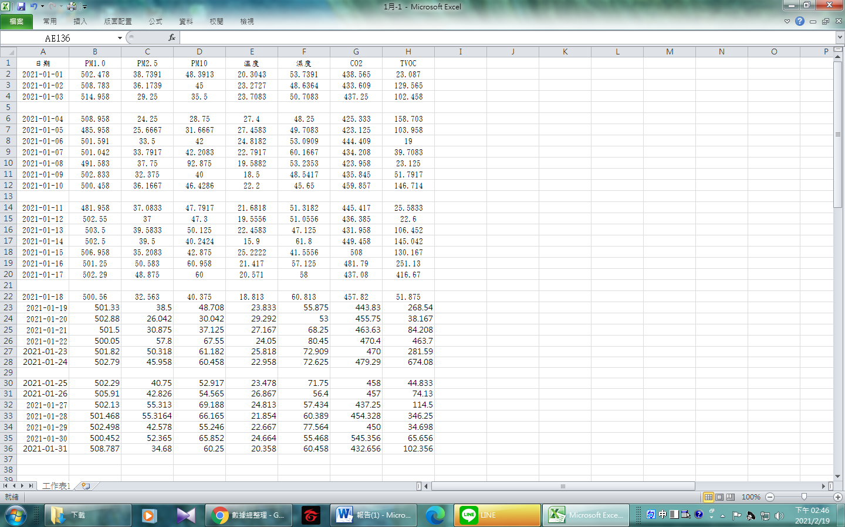
二、測試
2020年12月測試數據 | 2021年1月測試數據

Slide 12
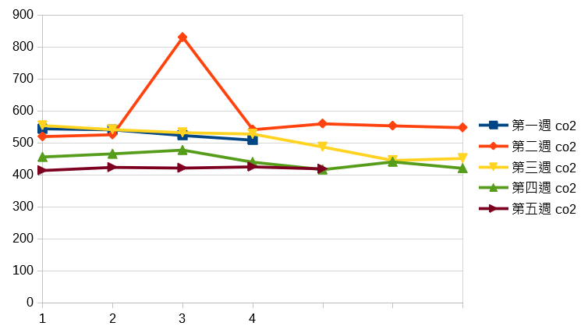
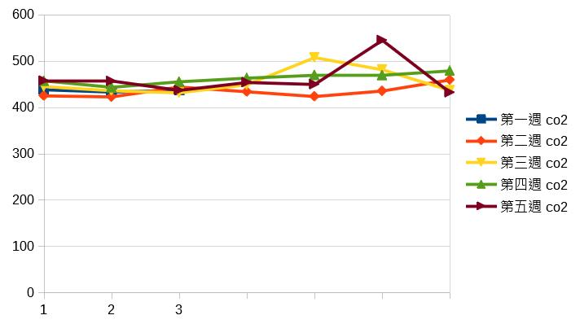
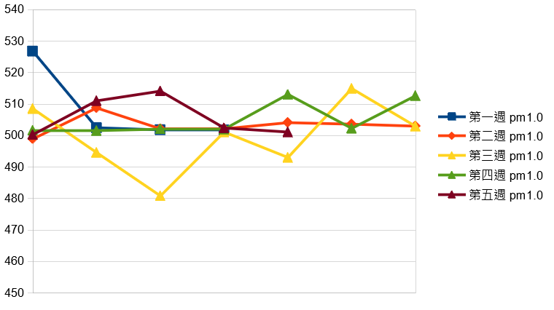
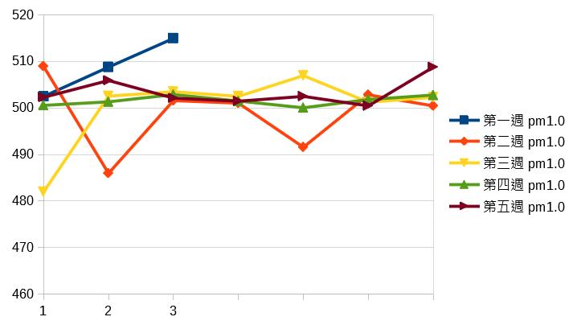
三、數據統整
2020年12月CO₂ | 2021年1月CO₂
2020年12月PM1.0 | 2021年1月PM1.0

Slide 13
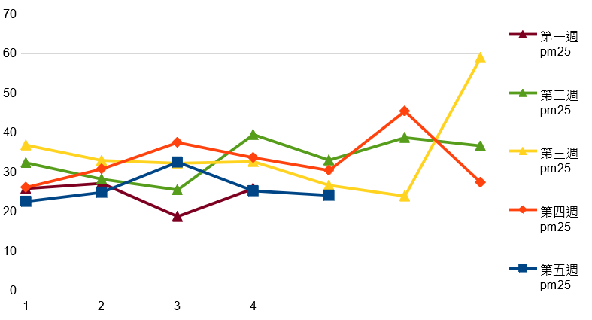
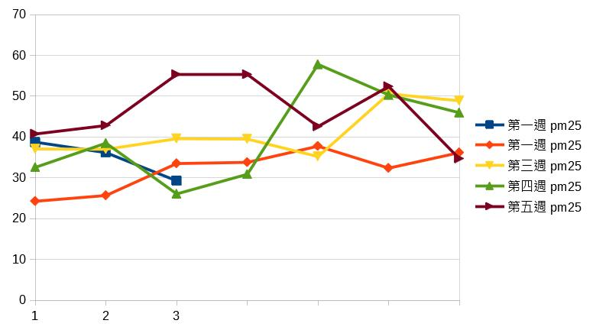
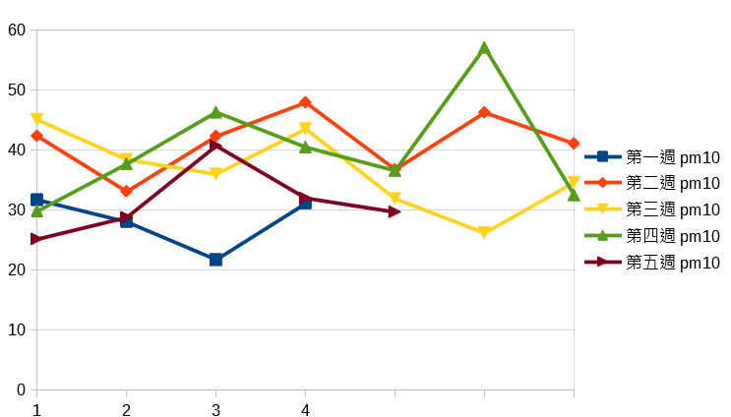
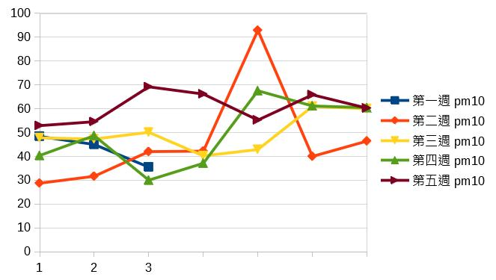
2020年12月PM2.5 | 2021年1月PM2.5
2020年12月PM10 | 2021年1月PM10

Slide 14
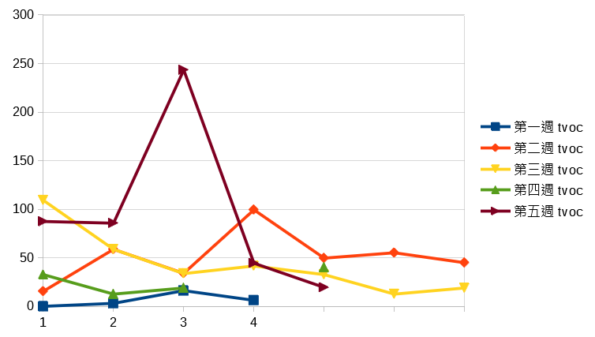
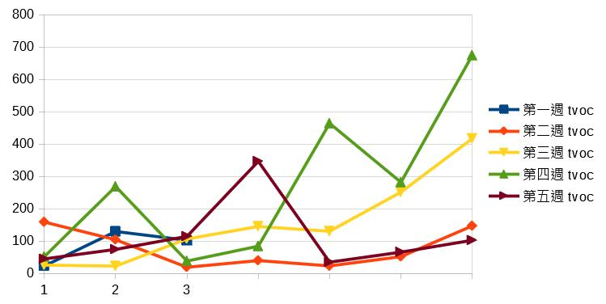
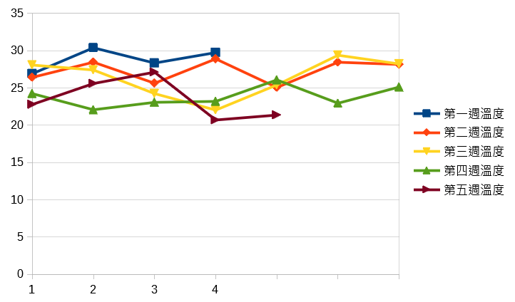
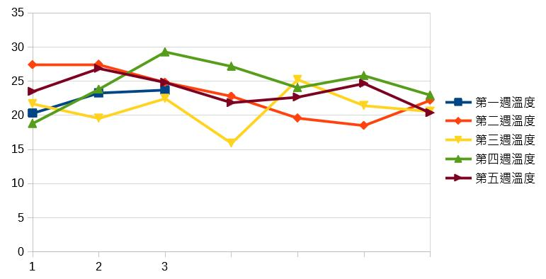
2020年12月TVOC | 2021年1月TVOC
2020年12月溫度 | 2021年1月溫度

Slide 15
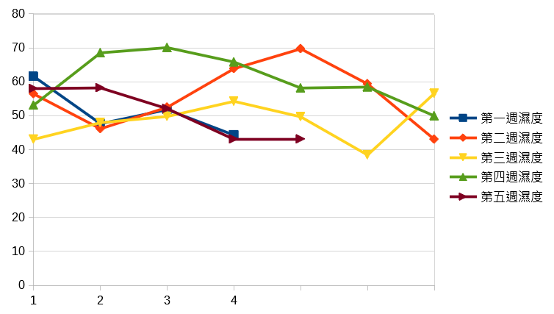
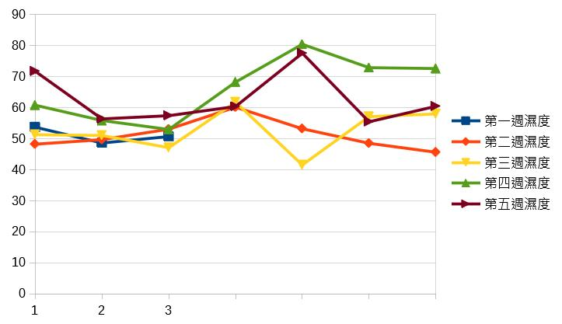
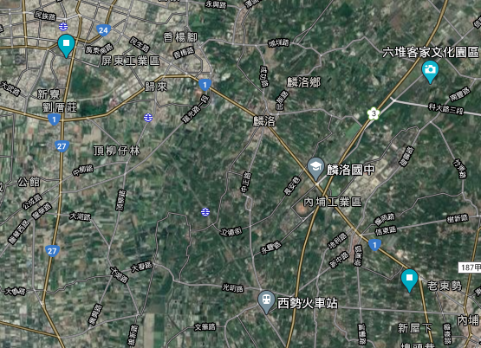
2020年12月濕度 | 2021年1月濕度
觀測地點：
12月觀測地點
1月觀測地點

Slide 16
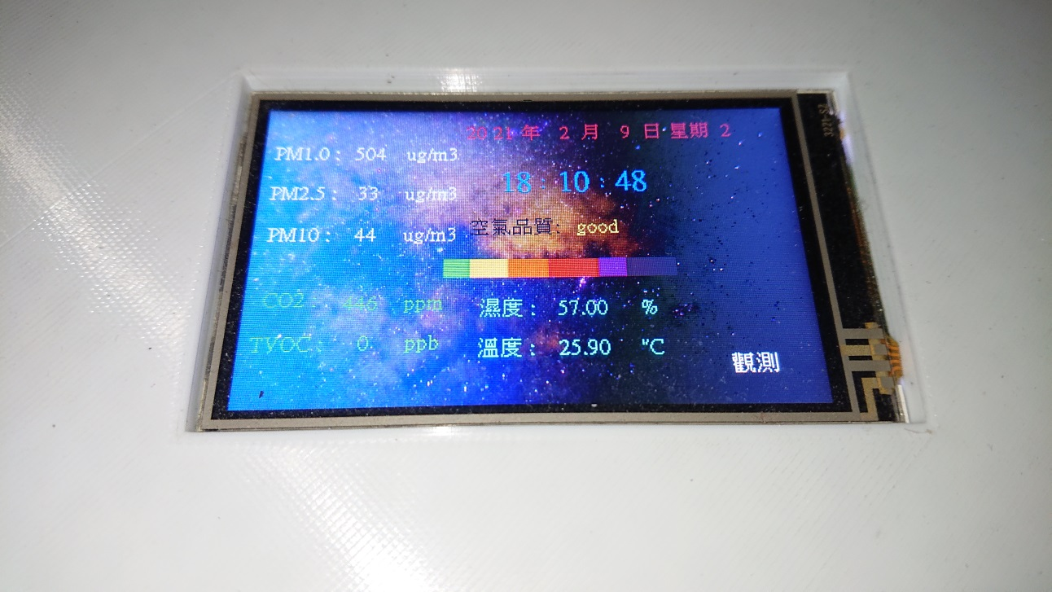
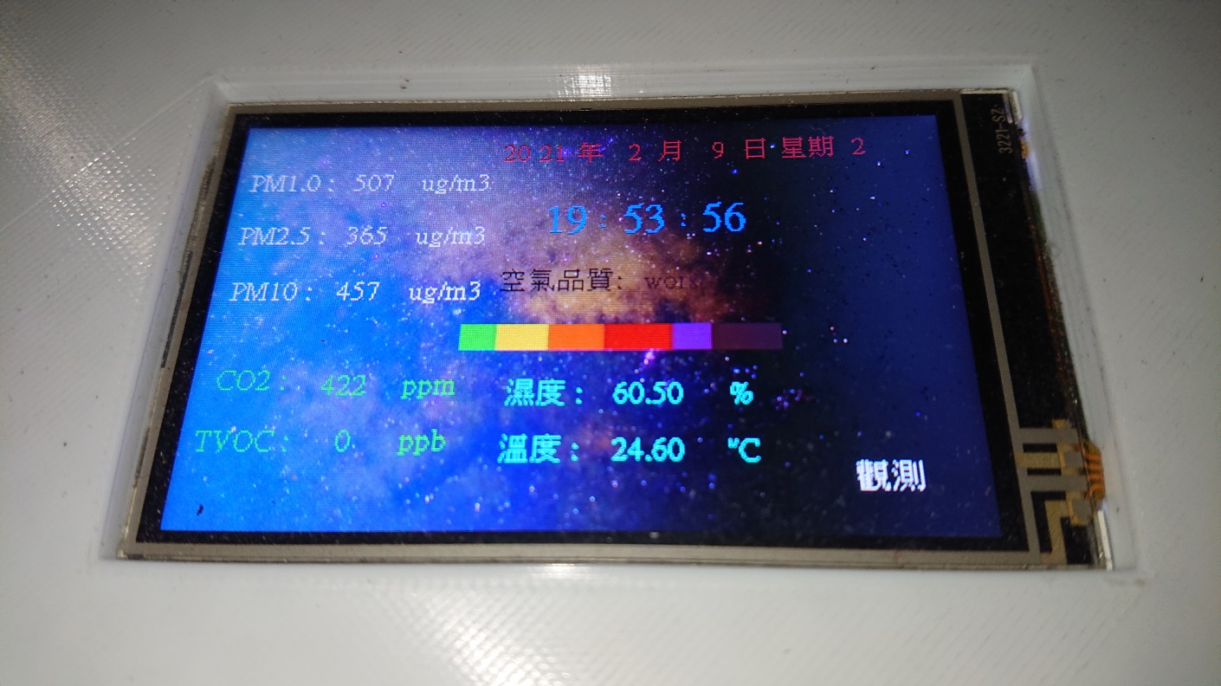
空氣品質測試畫面：
監測平常狀態下，空氣品質顯示good | 線香燃燒後，PM2.5、PM1.0及TVOC濃度明顯上升，空氣品質顯示：worst
空氣清淨機啟動1小時後： PM2.5、PM1.0數值明顯下降 | 空氣清淨機啟動三小時後： PM10、PM2.5數值回復至50左右，空氣品質顯示:normal

Slide 17
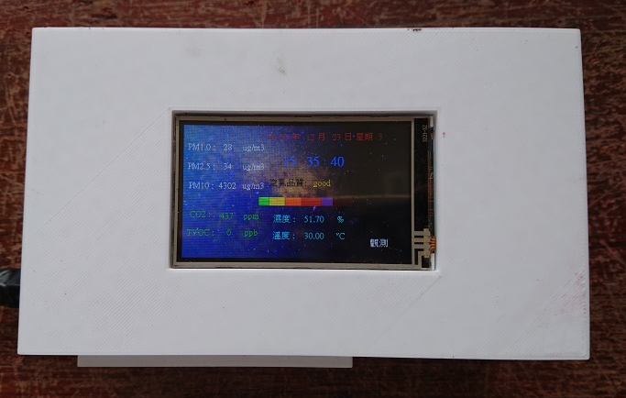
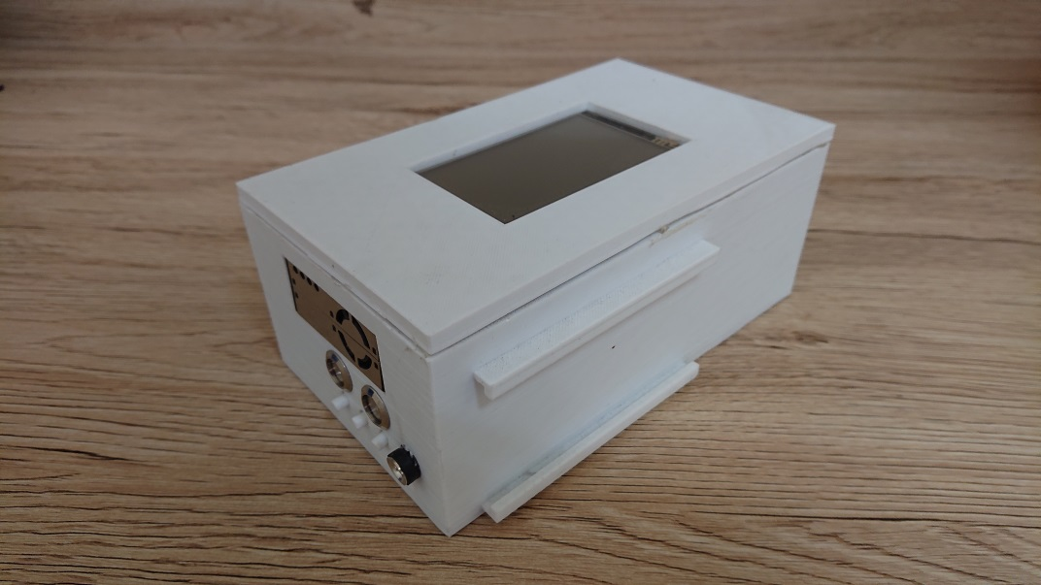
陸、成品
空氣盒子

Slide 18
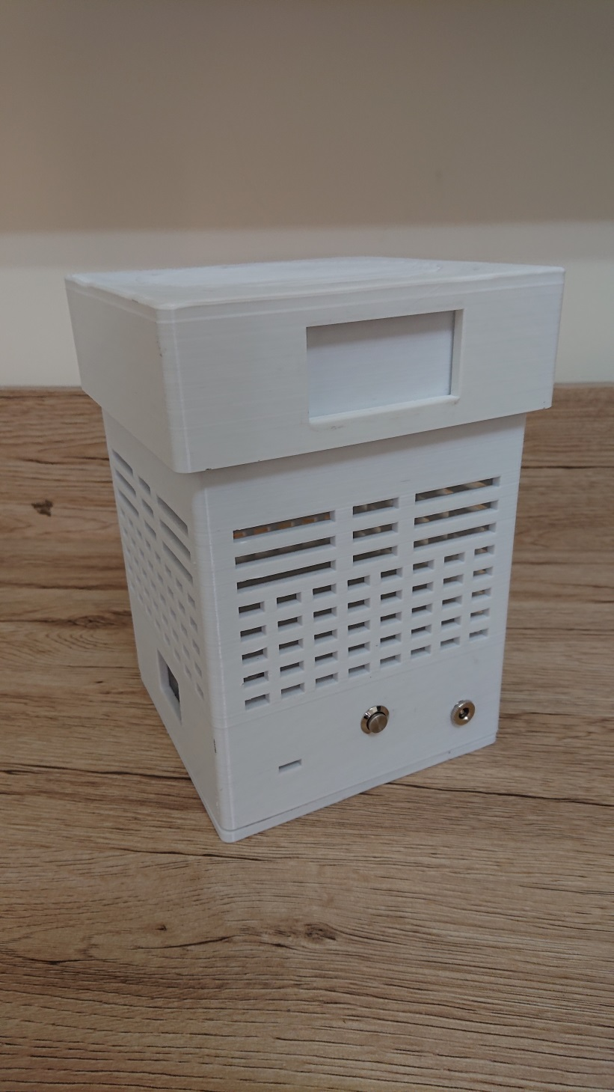
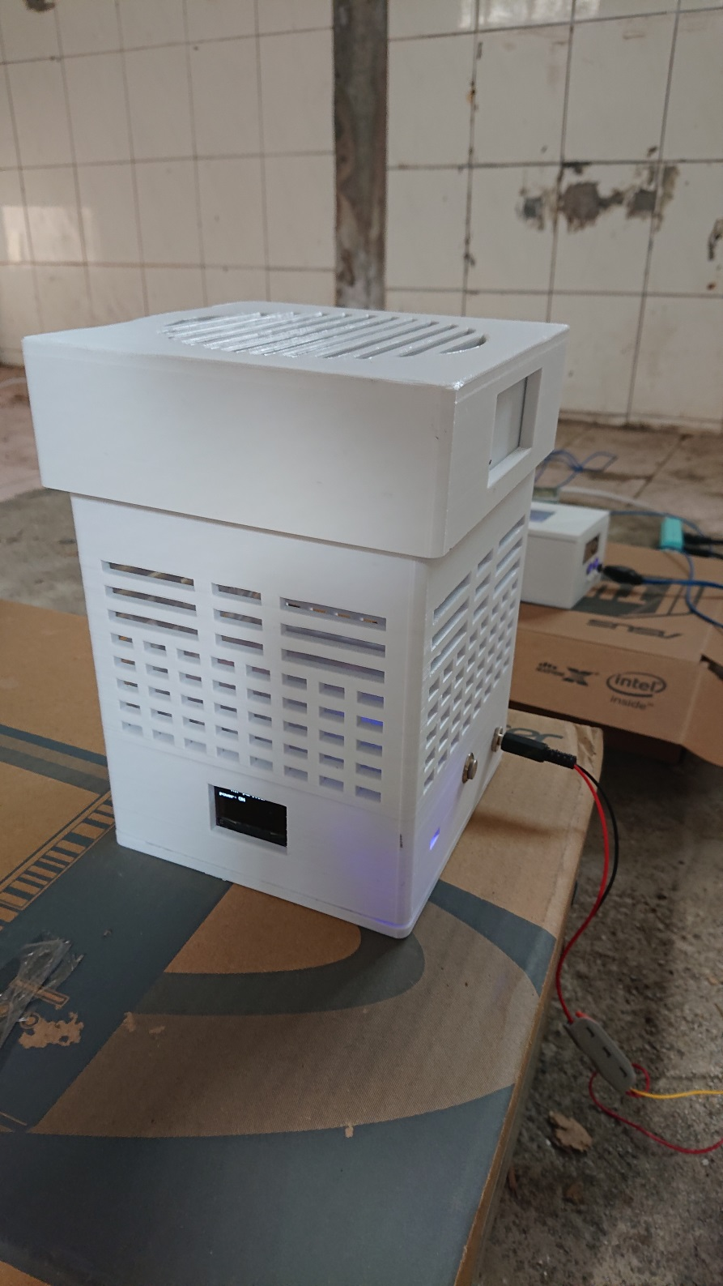
空氣清淨機

Slide 19
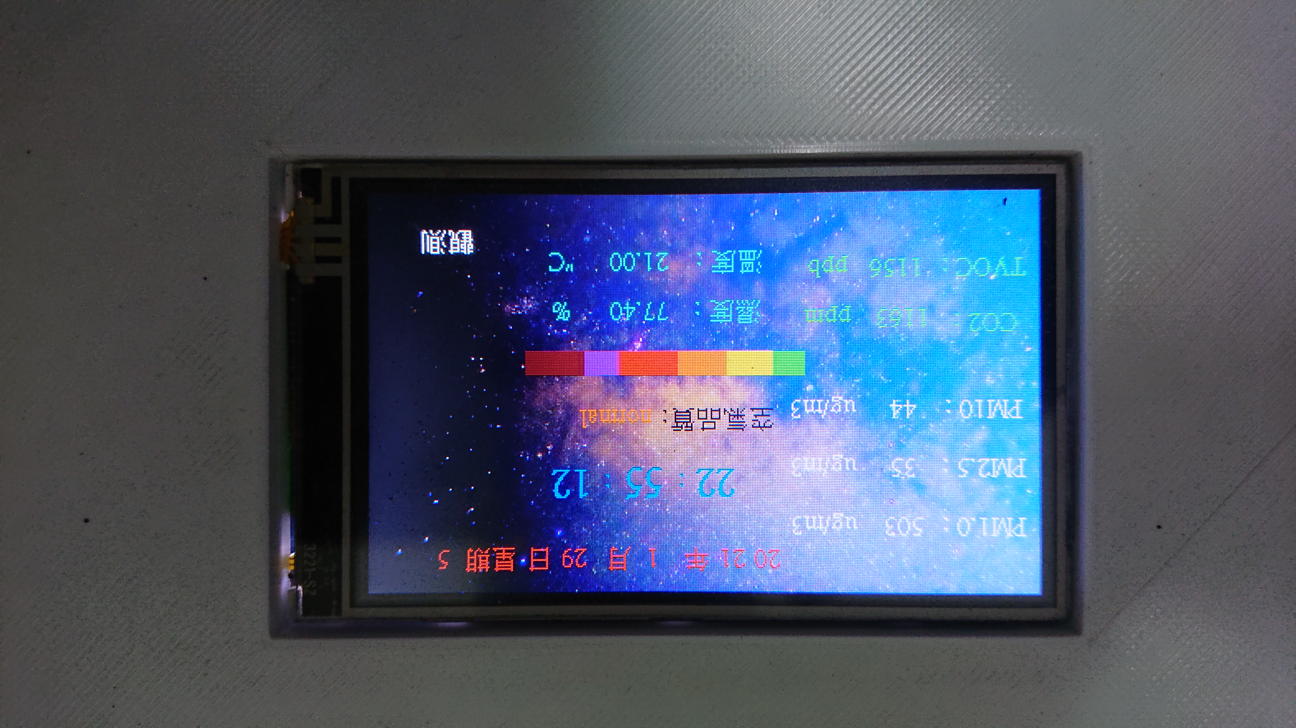
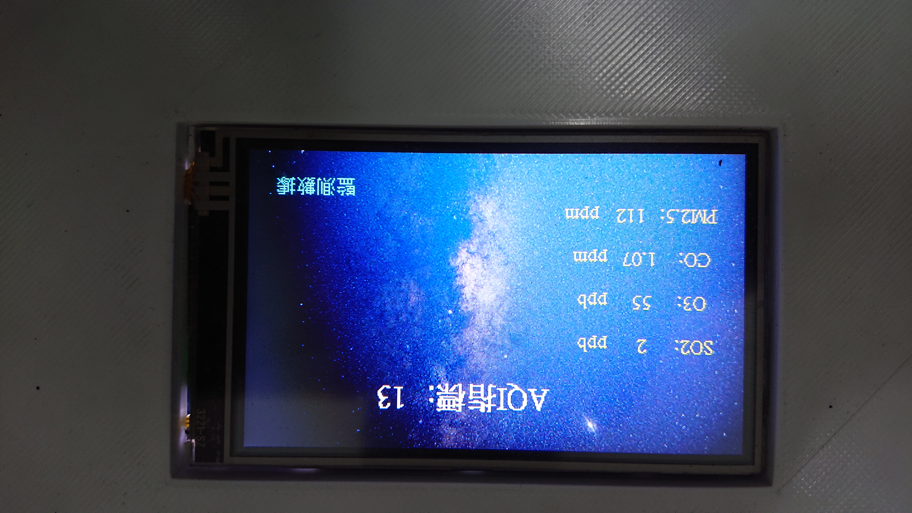
(一)螢幕顯示
將空氣盒子收集到的數據顯示至螢幕上 | 有連網時點下觀測即可及時看到該地區環保署即時監測數據
在螢幕上可顯示:PM1.0、PM2.5、PM10、CO₂、TVOC、溫度、濕度以及時間 | 此頁面可觀看自環保署即時PM2.5、 AQI指標、SO2濃度、臭氧濃度、CO濃度 數據

Slide 20
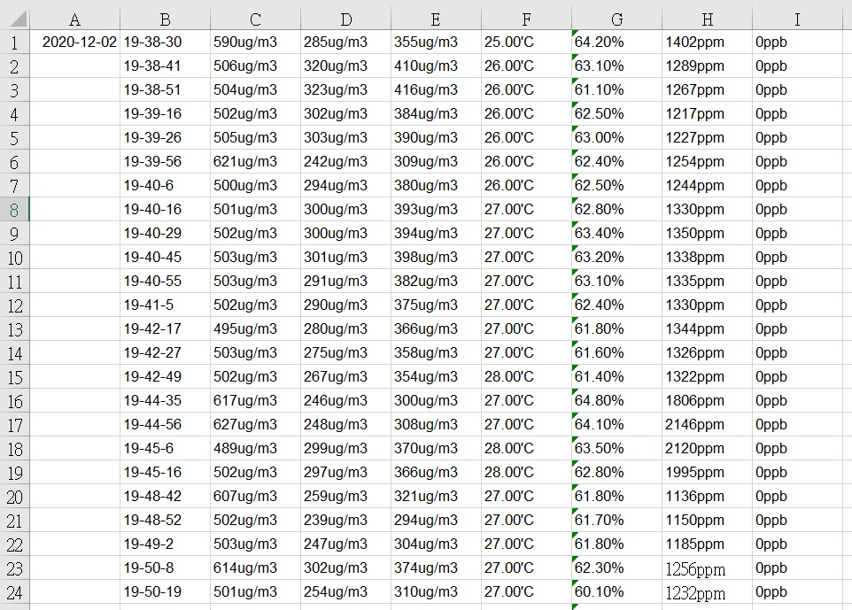
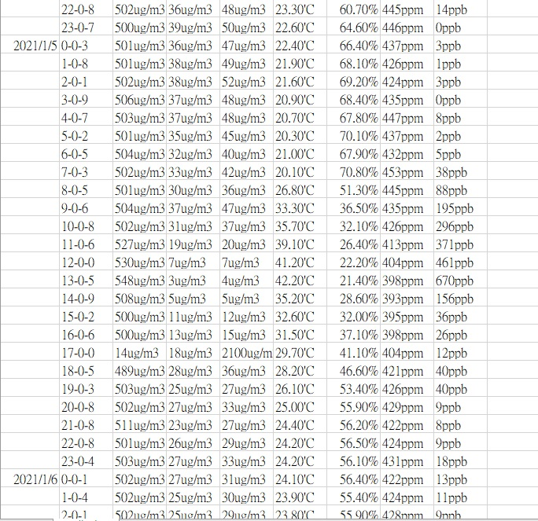
(二)空氣盒子也有裝設記憶卡，方便後續觀測及分析

Slide 21
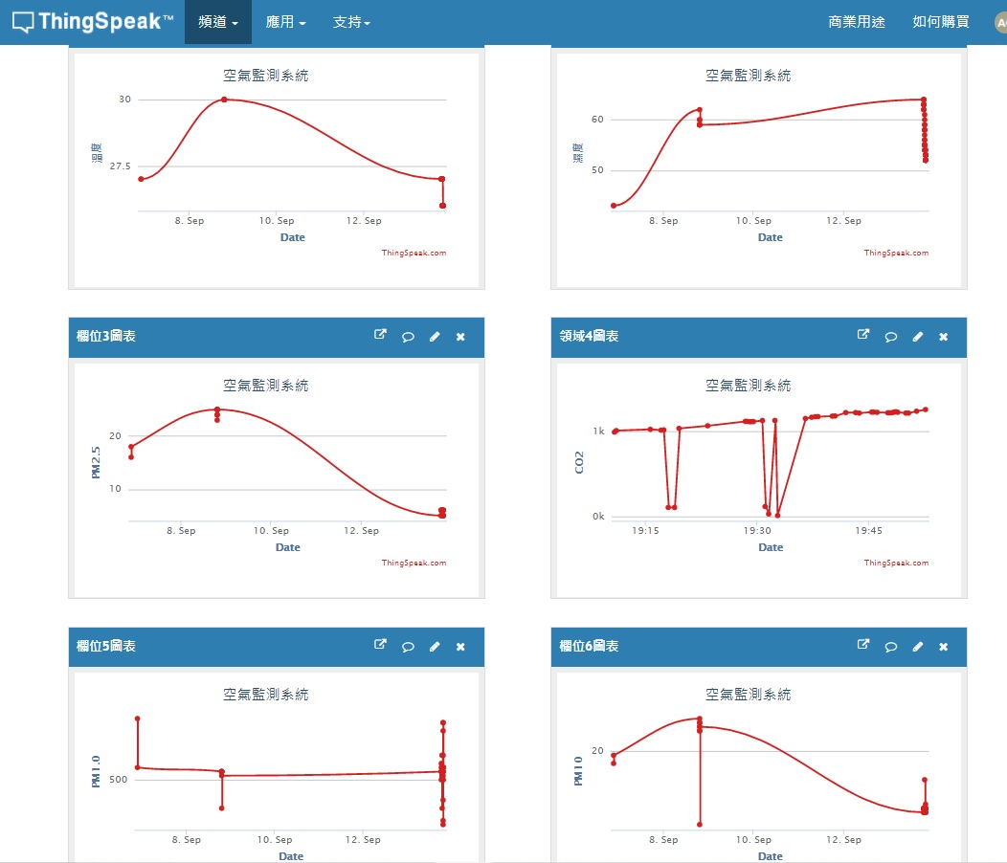
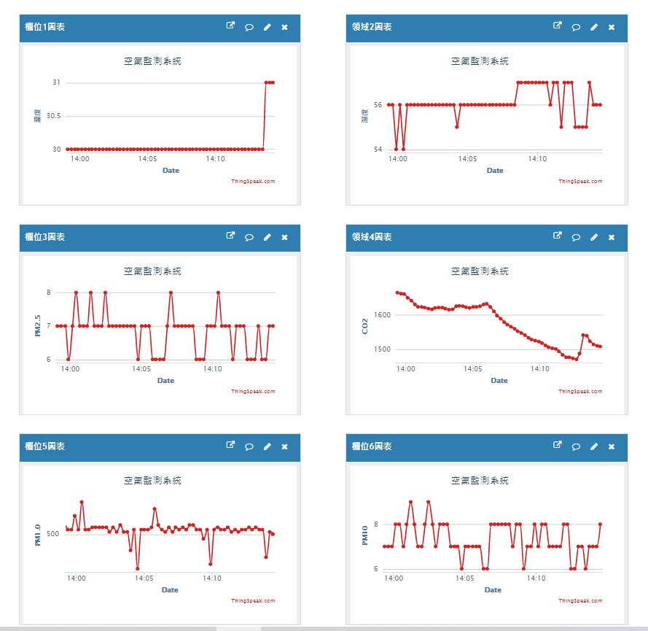
(三).將空氣盒子連線至WiFi就可透過MQTT協定在網站即APP上觀測即時數據網站觀測：

Slide 22
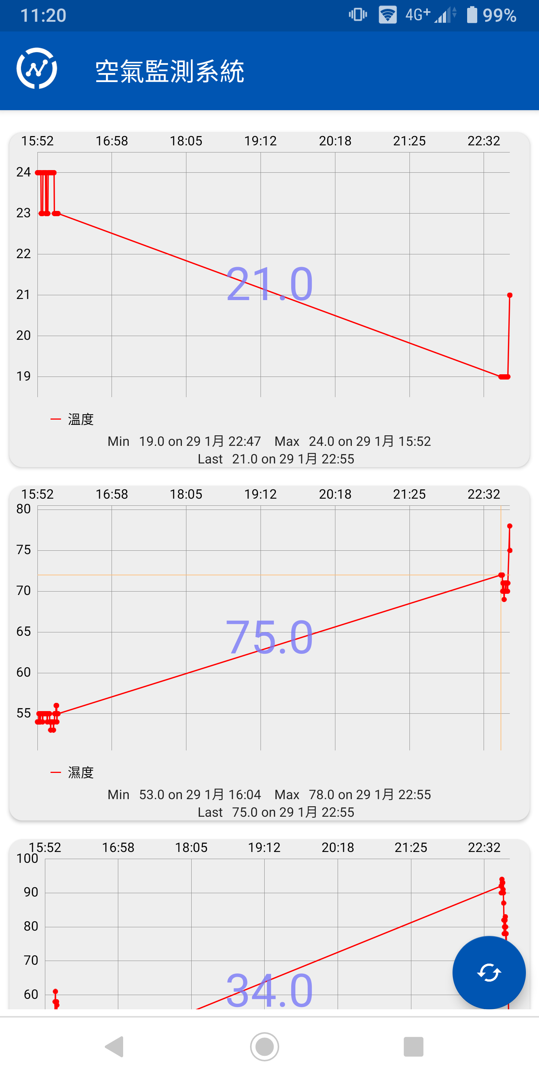
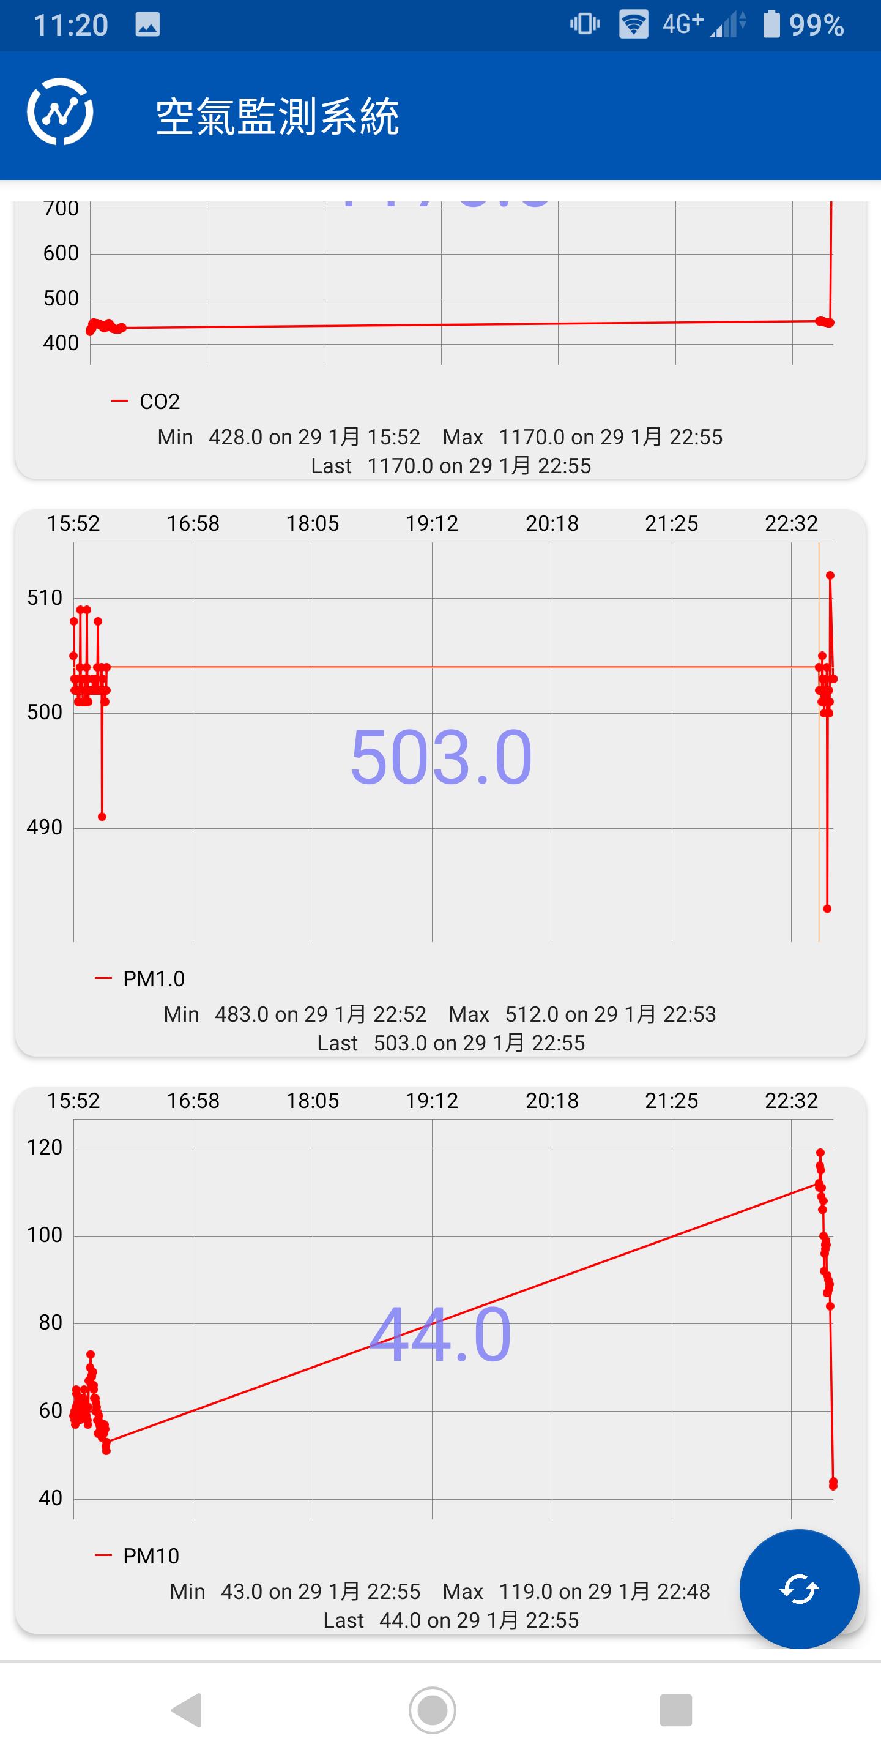
(四).手機APP監測: 方便使用者隨時觀測數據

Slide 23
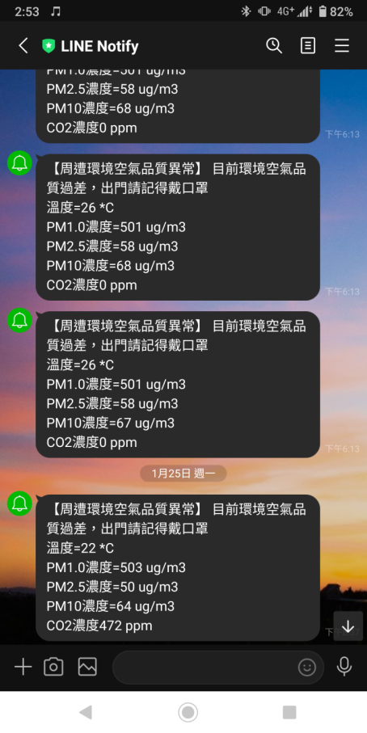
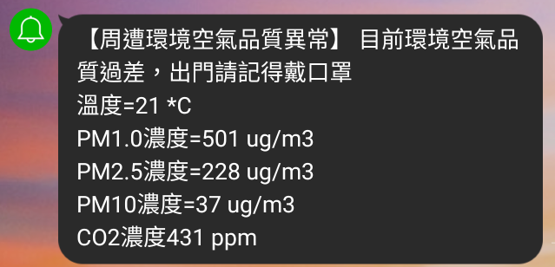
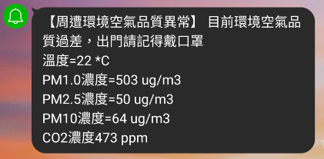
(五).連網後若是空氣品質過差則會傳LINE通知提醒: LINE傳送訊息裡包括PM2.5、PM1.0、PM10、CO₂及溫度數值

Slide 24
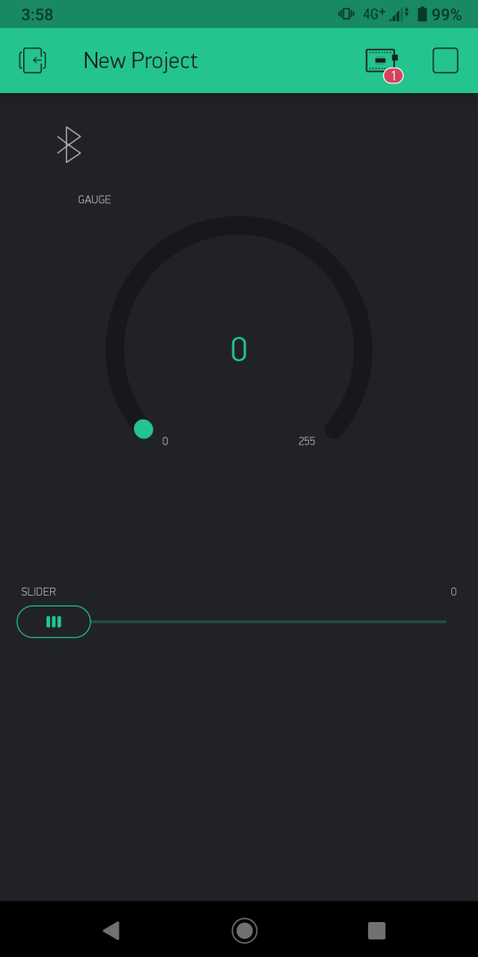

(六).當空氣品質不佳時，可利用手機遙控開啟或關閉，也可自行決定轉速

Slide 25
柒、結論
1. 就觀測的數據得知屏東縣1月的空氣品質較12月差。
2. 目前本實驗均為定點監測，未來希望可以將空氣盒子做得便於攜帶，以利隨時得知當下
所處空間之空氣品質狀況。
3. 藉由SD卡可將數據儲存起來，以便於未來需要分析數據時使用。
4. 實驗空汙監測數據均能透過物聯網的方式投放至網路上以便他人參考。
5. 本研究目前所測試的地點及時間皆有限制，未來希望可擴大範圍以獲得更全面性的數據。

Slide 26
捌、參考資料
[1]行政院環境保護署­­­­-室內空氣品質資訊網 https://iaq.epa.gov.tw/indoorair/page/News_6_1.aspx
[2]二氧化碳對人體的影響-欣寶智慧環境http://www.newgreentech.com.tw/news/detail/21
[3]JetAIR 空氣清淨機 DIY開發全記 https://www.mobile01.com/topic detail.php?f=731&t=5346
[4]https://howtomechatronics.com/projects/diy-air-quality-monitor-pm2-5-co2-voc-ozone-temp-
hum- arduino-meter
[5]環保署環境資料開放平台https://opendata.epa.gov.tw/
[6] https://youyouyou.pixnet.net/blog/post/120275941%E7%AC%AC% E5%8D%81%E5%9B%9B%E7%AF%87esp32wifiserver%E7%B6%B2%E9%A0%81%E4%BC%BA% E6%9C%8D%E5%99%A8%28%E9%81%A0% E7%AB%AF%E6% BE%86%E8
%8A%B1

Slide 27
[7] https://howtomechatronics.com/projects/diy-air-quality-monitor-pm2-5-co2-voc-ozone-temp-hum- arduino-meter/
[8]https://hackmd.io/dI3JbO9mSf6bkMMV2eXn0w?view&fbclid=IwAR1nPBsdCpmnPcZAQe8AODstxpF-5LyBfQUp5QbKcT1gPvoHJn-513O050E#2-HTPPSRedirectcpp-%E9%83%A8% E5%88%86
[9] https://randomnerdtutorials.com/esp8266-weather-forecaster/
[10] https://roboindia.com/tutorials/nodemcu-weather-station-arduino/
[11] https://youtu.be/dg5AGauOW7Y
[12] 圖(1)擷取自http://www.jsene.com/Tainan_EPB/IA Q/custfiles/files/105%E5%B9%B4%E
5%BA% A6IAQ%E8%AA%AA%E6%98%8E%E6%9C%83%E7%B0%A1%E5% A0%B1%
E5%A E%A4% E5%85%A7%E7%A9%BA%E6%B0%A3%E5%93%81%E8% B3%AA
%E6%B1%A1%E6%9F%E6%A4%8D%E6%A0%BD%E5%AE%A3%E5
%B0%8E(%E8%A8%B1%E8%80%81%E5%B8%AB)-%E7%A2%BA%E5%AE%9A.pdf

Slide 28
謝謝觀賞

